Slide 1
Курс “Статистика для частных трейдеров”
Волатильность
Лекция №3

Slide 2
Содержание
Понятие и модели волатильности
Свойства волатильности
Пакеты для работы с волатильностью в R
Примеры
Стратегии торговли волатильностью

Slide 3
Понятие и модели волатильности

Slide 4
Понятие и кластеры волатильности
Волатильность - мера разброса биржевых цен. Метрика для волатильности - стандартное отклонение лог-доходностей. Псевдонормальное распределение (лептокуртозис)
Историческая волатильность (HV) - расчет по цене исторических биржевых цен
Подразумеваемая волатильность (IV) - расчет по цене производных инструментов (в первую очередь, опционов)
Автокорреляция медленно убывает (от нескольких минут до нескольких дней)
=>Кластеры волатильности
Гомоскедастичность - дисперсия постоянная величина с течением времени
Гетероскедастичность - дисперсия переменная величина с течением времени

Slide 5


Стохастическая волатильность
Волатильность - случайный процесс
(дисперсия биржевых рядов изменяется случайным образом)
Геометрическое броуновское движение:
St - цена актива;
μ - ожидаемая доходность;
σ - волатильность;
dωt - винеровский процесс

Slide 6
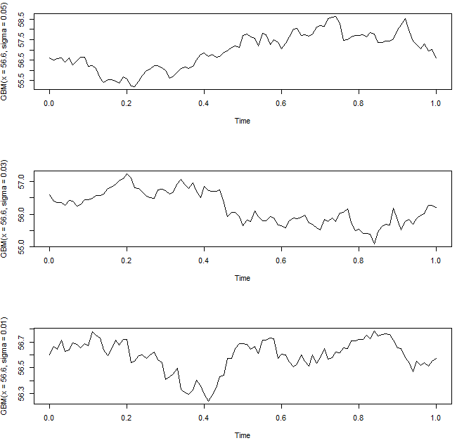
Волатильность в GBM (ГБД)
Волатильность в трех графиках:
Где заработок продавца
волатильности?
Где заработок покупателя
волатильности?
Где заработок
трендфолловера?
Где заработок
HFT-трейдеров?

Slide 7
Модели стохастической волатильности
Модель Блэка - Шоулза: волатильность = const
1. Модель Хестона
2. CEV - модель
3. ARCH-модель
4. GARCH-модель
5. 3/2-модель
6. Модель Чена

Slide 8
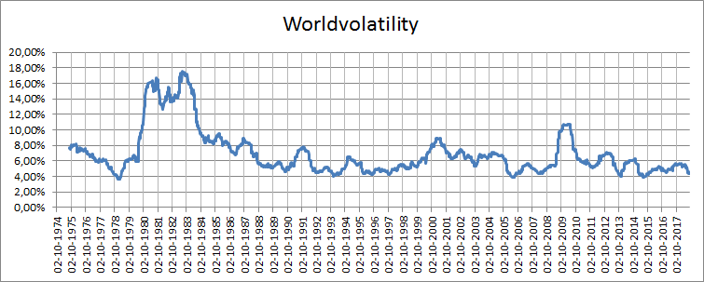
Волатильность в ретроспективе
Взвешенная волатильность индекса NASDAQ, золота и трежерис
Источник: https://worldvolatility.com/

Slide 9
Свойства волатильности

Slide 10
Возврат волатильности к средней
Волатильность имеет важное свойство
возвращаться к своей средней величине
Главный вопрос: “Какую среднюю величину волатильности считать справедливой на данный момент времени?”
В моделях класса ARCH/GARCH средняя (долгосрочная) волатильность считается стабильной. Однако в реальности могут быть перестановки уровня средней волатильности

Slide 11
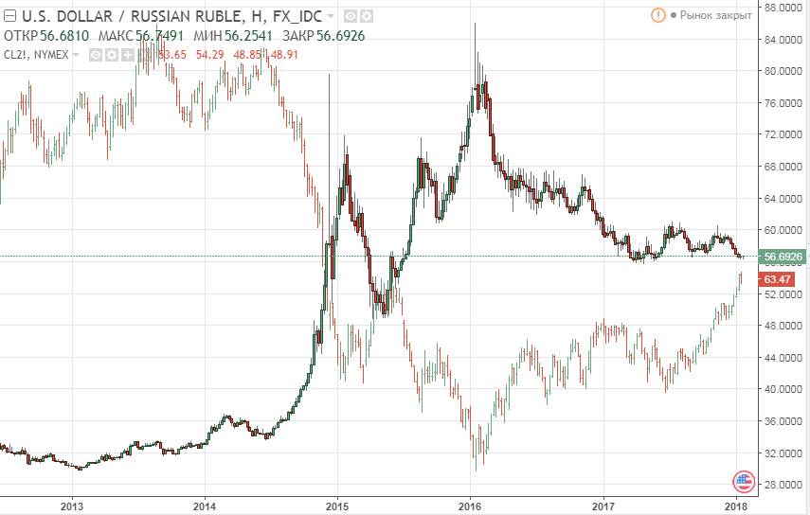
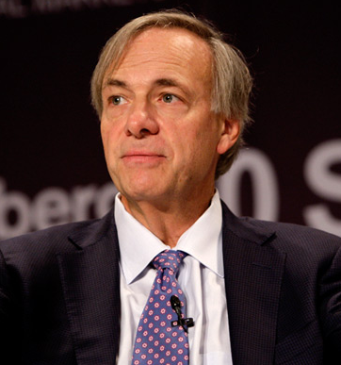
Корреляция волатильности
Рэй Далио:
“Волатильность между классами активов имеет положительную корреляцию”
Доллар США-рубль vs Нефть (Tradingview)
Рэй Далио

Slide 12
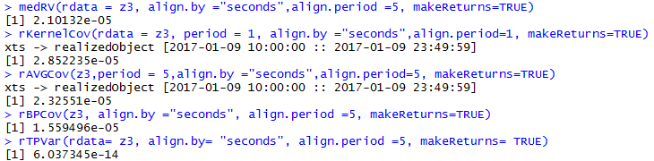
Волатильность с прыжками цен
В ГБД предполагается, что процесс движения цен является
непрерывным
В реальных траекториях движения происходят скачки цен
Пример в R, пакет highfrequency:

Slide 13
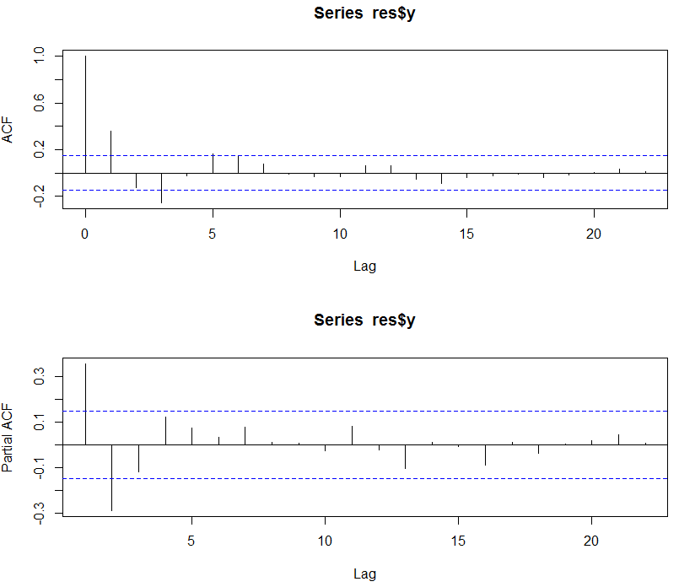
Автокорреляция волатильности
Доллар США-рубль
Дни
Волатильность
пакет stochvol
Гетероске-
дастичность

Slide 14
Обзор пакетов R для работы
с волатильностью

Slide 15
Пакеты R для статистического анализа волатильности
Имя пакета | Дата создания | Автор | Описание
OptionPricing () | 2017-11-12 | Кемаль Динк, Вольфганг Хорманн | Модели ценообразования опционов
fOptions () | 2014-11-07 | Дитель Вуртц, Тобиас Сетз, Йохан Чалаби | Модели ценообразования опционов
RQuantLib () | 2017-11-07 | Дирк Эддельбуэтель, Ханг Нгуен, Терри Лейч | Пакет для оценки моделей ценообразования опционов
bvarsv () | 2015-11-25 | Фабиан Крюгер | Байесовский анализ векторной авторегрессионной модели со стохастической волатильностью и временными параметрами
factorstochvol () | 2016-12-31 | Грегор Кастнер | Байесовская оценка латентных факторов моделей стохастической волатильности
MTS () | 2015-02-12 | Рью С. Цей | Оценка многомерных моделей волатильности
stochvol () | 2017-09-19 | Грегор Кастнер | Модели стохастической волатильности
highfrequency () | 2017-07-30 | Крис Боутт, Джонатан Корнелиссен, Скотт Пайсер и др. | Волатильность на высокочастотных данных

Slide 16
Пакеты R для статистического анализа волатильности
Имя пакета | Дата создания | Автор | Описание
bayesGARCH () | 2017-02-02 | Дэвид Ардиа | Байесовская оценка модели GARCH (1,1) с инновациями
betategarch () | 2017-02-02 | Дженаро Зуккарат | Симуляция, оценка и прогнозирование Beta-Skew-t-EGARCH-моделей
rugarch () | 2017-10-01 | Алексиос Галанос | Модели GARCH
ccgarch () | 2014-03-24 | Томоаки Накатани | Модели условной корреляции GARCH
fGarch () | 2017-11-12 | Дитхельм Вуртц, Тобиас Зетц и др. | Набор функций для анализа поведения гетероскедастичных рядов

Slide 17
Примеры

Slide 18
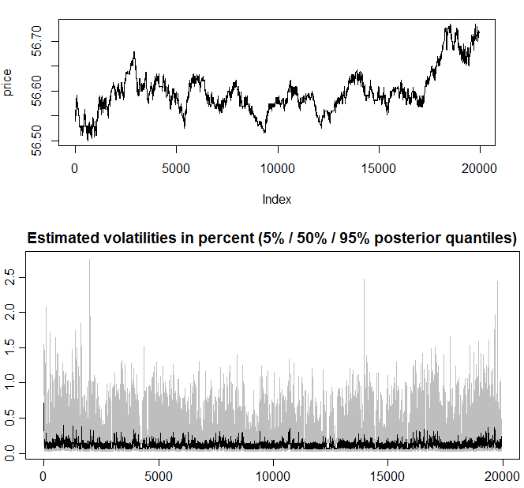
Стохастическая модель волатильности. Пример 1
Тики
доллар США-рубль
19 января 2018 года
Функция
svsample
Пакет
stochvol

Slide 19
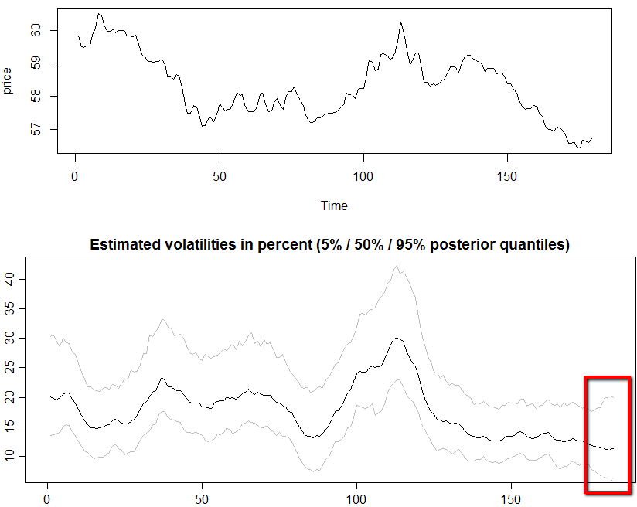
Стохастическая модель волатильности. Пример 2
Дни
доллар США-рубль
Функция
svsample
Пакет
stochvol
Прогноз
на 5 дней
Прорыв диапазона 57-58=>скачок vol

Slide 20
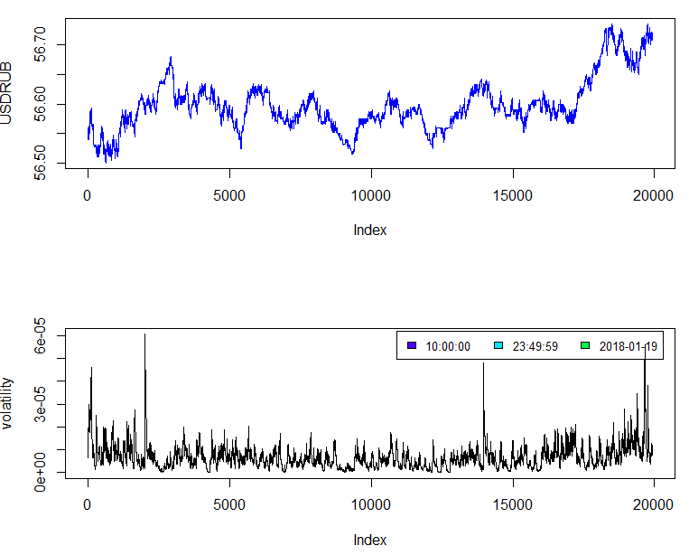
Модель волатильности (пакет MTS). Пример 1
Тики
доллар США-рубль
19 января 2018 года
Функция
EWMAvol
Пакет
MTS

Slide 21
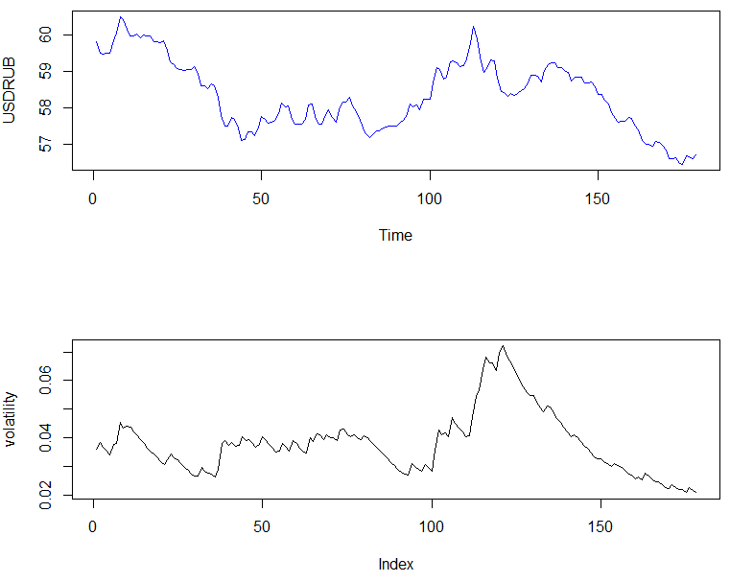
Модель волатильности (пакет MTS). Пример 2
Дни
доллар США-рубль
Функция
EWMAvol
Пакет
MTS

Slide 22

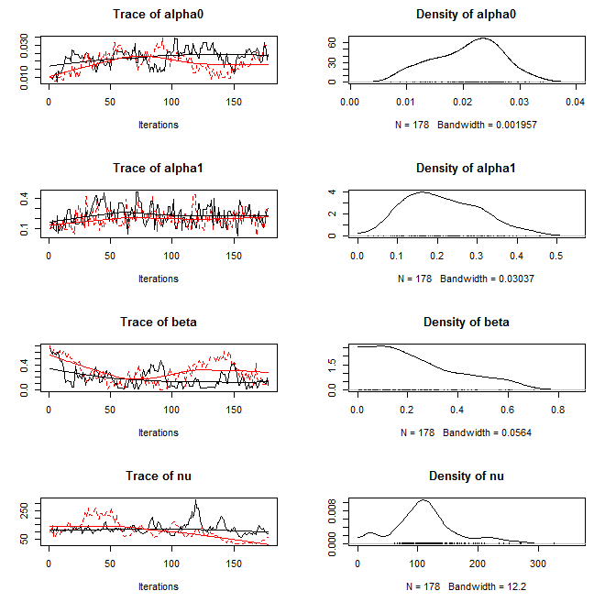

Модель волатильности GARCH
Дни
доллар США-рубль
ht, ht-1 - дисперсия в интервалах t и (t-1);
yt-1 - приращения цен на интервале (t-1)
GARCH - обобщенная авторегрессионная условная гетероскедастичность
Дисперсия ряда зависит от прошлых значений самого ряда и его дисперсии (кластера волатильности)
Среднюю волатильность модель считает стабильной

Slide 23
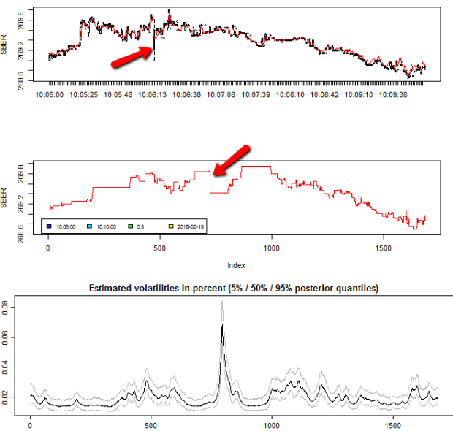
Акции Сбербанка 19 февраля
Выходной в США
или
Нет покупателей по текущей цене?

Slide 24
Как использовать модели волатильности в трейдинге?
Покупка волатильности в моменты ее ухода
ниже справедливой величины
Продажа волатильности в моменты ее скачка
выше справедливой величины
Поиск кластеров волатильности с целью
выявления ценовых аномалий

Slide 25
Конец презентации
Ваши вопросы?

